Slide 1
찬양
현대교회 유치부

Slide 2
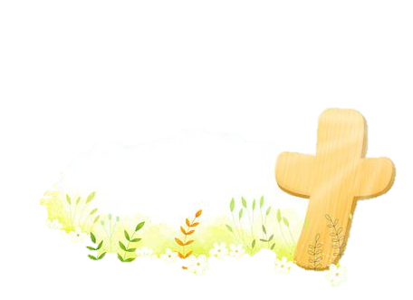
사순절의 시간
예수님의 사랑 기억하는 시간
예수님의 마음을 바라보는 시간

Slide 3
예수님의 말씀을 생각하는 우리
예수님의 모습을 닮아가는 우리

Slide 4
기도

Slide 5
“너희는 너희가 하나님의 성전인 것과
하나님의 성령이
너희안에 계시는 것을 알지 못하느냐”
- 고린도전서 3장 16절
3월 말씀암송

Slide 6
예예예예
예예예예 예배하는 이 시간
하하하하 하나님이 기뻐해

Slide 7
기기기기 기도하는 이 시간
하하하하 하나님이 응답해

Slide 8
랄랄랄랄 찬양하는 이 시간
뿅뿅뿅뿅 하나님이 춤을 취

Slide 9
말말말말 말씀 듣는 이 시간
쑥쑥쑥쑥 믿음의 키 자라요

Slide 12
내 이름 아시는 주님
내 이름을 아시고
내 생각도 아시는 주님
숨어있는 내게 다가와
아픔과 상처 만지시네

Slide 13
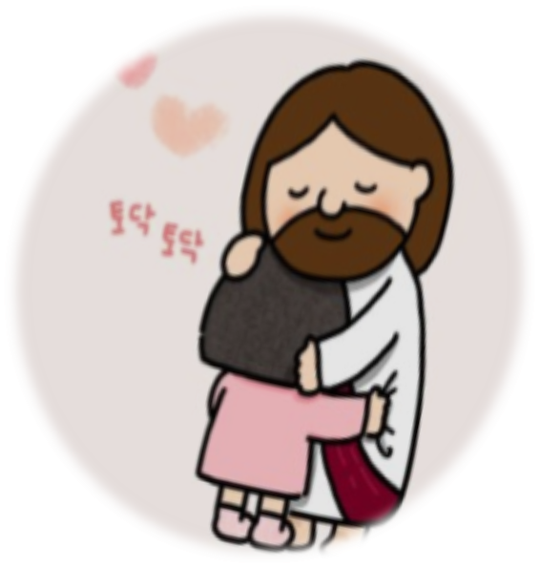
내 이름을 아시고
내 생각도 아시는 주님
변함없는 그 사랑으로
연약한 나를 안으시네

Slide 14
성령님 지금 이시간 나를 찾아오사
사랑한다고 말씀하시네
사랑과 위로와 따스한 손길로
부르시는 주님 앞에 예배로 나아가네

Slide 15
예배

Slide 16
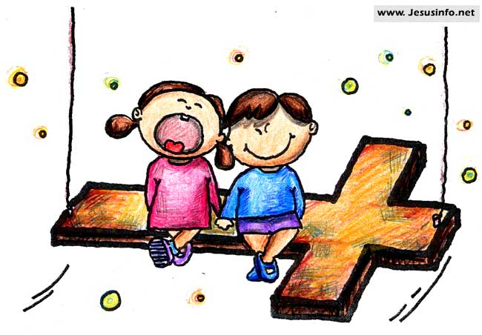
1.초로로로로로로롱
빛나는 눈으로
두근두근두근두근
설레는 맘으로

Slide 17
하나님께 예배드립니다
기쁘게 받아주세요

Slide 18
2, 또로로로로로로롱
맑은 샘물처럼
반짝반짝반짝반짝
밝은 해님처럼

Slide 19
소중하게 쓰임 받을래요
기쁘게 받아주세요

Slide 20
사도신경
전능하사 천지를 만드신
하나님 아버지를 내가 믿사오며,
그 외아들 우리 주
예수 그리스도를 믿사오니,

Slide 21
사도신경
이는 성령으로 잉태하사
동정녀 마리아에게 나시고,
본디오 빌라도에게 고난을 받으사,
십자가에 못박혀 죽으시고,
장사한 지 사흘 만에 죽은 자
가운데서 다시 살아나시며,

Slide 22
사도신경
하늘에 오르사,
전능하신 하나님 우편에 앉아
계시다가, 저리로서 산 자와
죽은 자를 심판하러 오시리라.

Slide 23
사도신경
성령을 믿사오며, 거룩한 공회와,
성도가 서로 교통하는 것과,
죄를 사하여 주시는 것과,
몸이 다시 사는 것과,
영원히 사는 것을 믿사옵나이다.
아멘

Slide 24
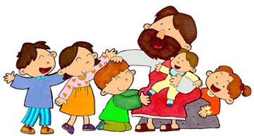
손 손 손 예쁜 손은 어떤 어떤 손일까? 손 손 손 예쁜 손은 어떤 어떤 손일까? 하나님께 두 손모아 기도하는 손 친구에게 맛있는것 나눠주는 손

Slide 25
입 입 입 예쁜 입은 어떤 어떤 입일까? 입 입 입 예쁜 입은 어떤 어떤 입일까? 하나님께 기쁘게 찬양하는 입 울고있는 친구를 달래주는 입

Slide 26
발 발 발 예쁜 발은 어떤 어떤 발일까? 발 발 발 예쁜 발은 어떤 어떤 발일까? 하나님께 예배하러 교회가는 발 믿음 없는 친구를 전도하는 발

Slide 27
말씀

Slide 28
헌금 시간

Slide 29
동전 하나 동전 둘
칠일 동안 모아서
하나님께 드려요
마음으로 드려요

Slide 30
먹고 싶고 갖고 싶은
욕심도 있지만
예쁜 마음 정성모아
하나님께 드려요

Slide 31
헌금 기도

Slide 32
광고

Slide 33
생일 축하해요

Slide 34
1월
임지섭

Slide 35
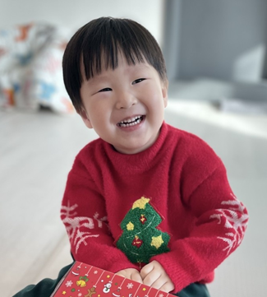
김한솔

Slide 36
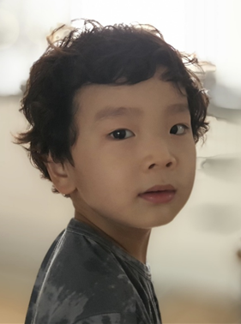
2월
김도경

Slide 37
3월
김사랑

Slide 38
신지유

Slide 39
현하빈

Slide 40
주기도문
하늘에 계신 우리 아버지여,
이름이 거룩히 여김을 받으시오며,
나라가 임하시오며,
뜻이 하늘에서 이루어진 것같이
땅에서도 이루어 지이다.

Slide 41
주기도문
오늘 우리에게 일용할 양식을 주시옵고,
우리가 우리에게 죄 지은 자를
사하여 준 것같이
우리 죄를 사하여 주시옵고,

Slide 42
주기도문
우리를 시험에 들게 하지 마시옵고,
다만 악에서 구하시옵소서.
나라와 권세와 영광이 아버지께
영원히 있사옵나이다.
아멘.

Slide 43
감사합니다.

